Slide 1
Sentiment Analysis
Optimism/Pessimism Identification
Proiect realizat de:
Boboc George
Dana Mihai-Razvan
Dirva Nicolae
Panait Ana-Maria
Facultatea de Matematica și Informatica

Slide 2
Introducere
Această cercetare se axează pe analiza sentimentelor în recenziile de filme de pe IMDb, cu scopul de a identifica sentimentele optimiste și pesimiste.
Această analiză are implicații semnificative în îmbunătățirea sistemelor de recomandare și înțelegerea comportamentului consumatorilor.

Slide 3
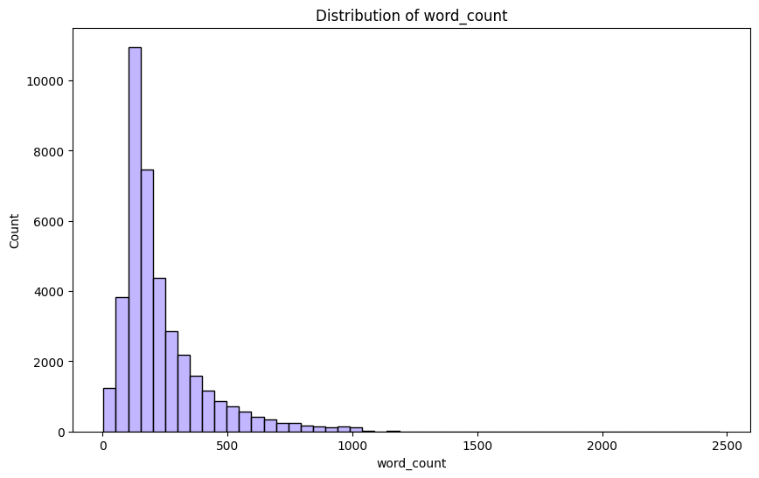
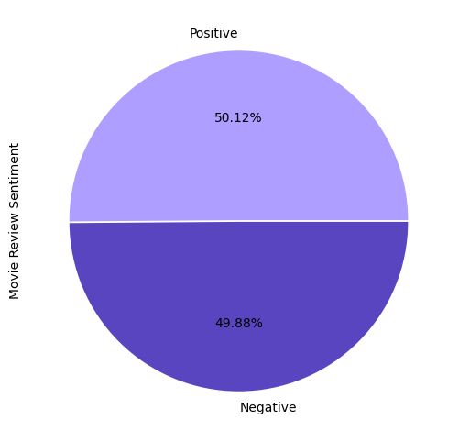
Dataset
Setul de date consta în 40.000 de recenzii de pe IMDb întrucât acestea furnizează o sursă bogată de opinii și conținut expresiv.
De altfel, diagrama din stanga sugerează faptul ca majoritatea recenziilor sunt concise, cu câteva excepții fiind semnificativ mai lungi.
Această distribuție sugerează că avem un set de date balansat

Slide 4
Preprocesari
Înlăturarea sfârșiturilor de linii și a caracterelor speciale => reducerea zgomotului și a dimensionalității
Tokenizarea => îmbunătățirea analizei textului și a extractării de atribute
Conversia la litere mici => reducerea dimensiunii vocabularului și prevenția învățării unui pattern case-sensitiv
Înlăturarea stopwords-urilor => îmbunătățirea identificării de termeni semnificativi
Lematizare => reducerea dimensiunii vocabularului și îmbunătățirea generalizării
Înlăturarea duplicatelor => previne overfitting-ul prin diversificarea setului de date

Slide 5
Naive Bayes Multinomial (Model 0)
Oferă o bază pentru comparație pentru alte modele.
Acuratețe: 85.84%,
precizie: 86%,
recall 86%
F1 score of 86%
model_0 = Pipeline([
('tf-idf', TfidfVectorizer(stop_words='english')),
('clf', MultinomialNB())
])

Slide 6
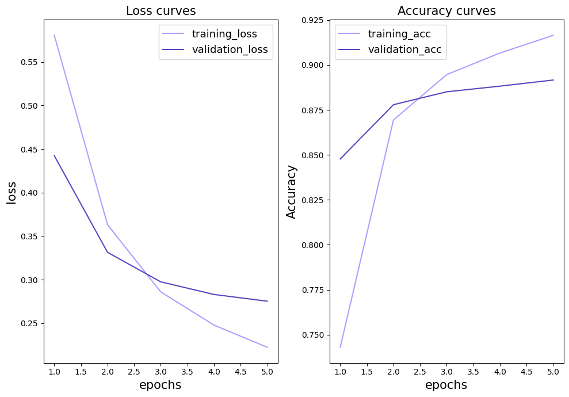
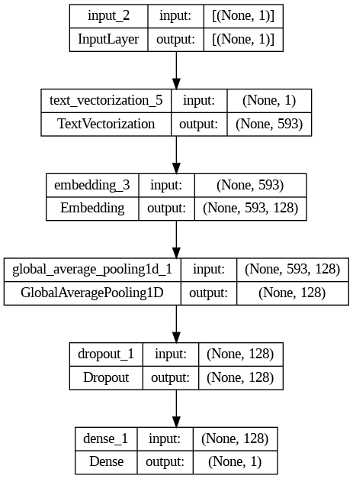
Rețea Neuronală Feed-Forward (Model 1)
acuratețe de 89.71%.
precizie: 90%
recall: 90%
F1 score of 0.90
Include etape precum preprocesarea textului, vectorizarea, înglobarea și straturi dense.

Slide 7
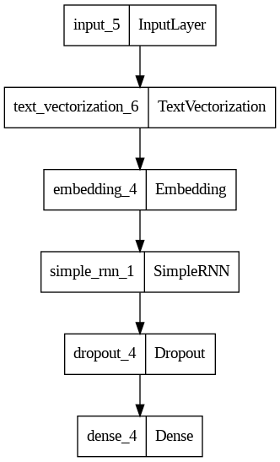
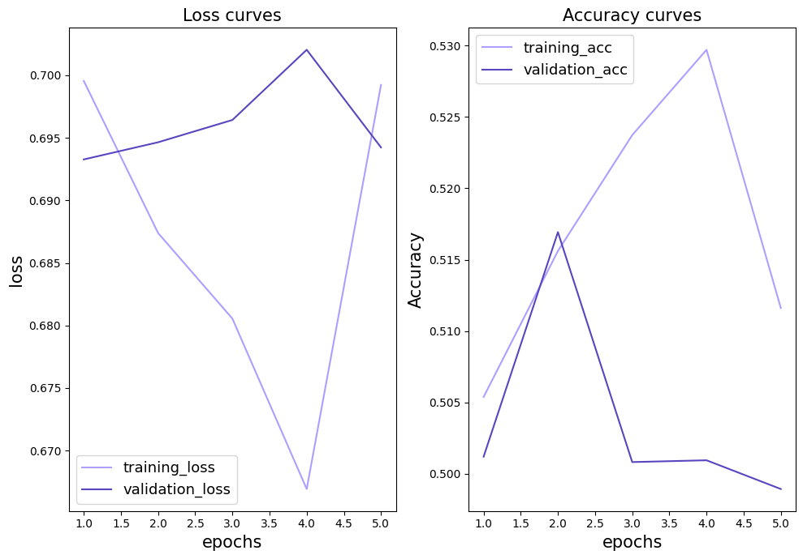
Rețea Neurală Recurentă (Model 2)
Folosește un strat SimpleRNN pentru a captura dependențele temporale în text.
Apare dificultate în manipularea secvențelor lungi de text.
acuratețe: 49.89%
precizie: 48%
recall: 50%
f1 score of: 35%

Slide 8
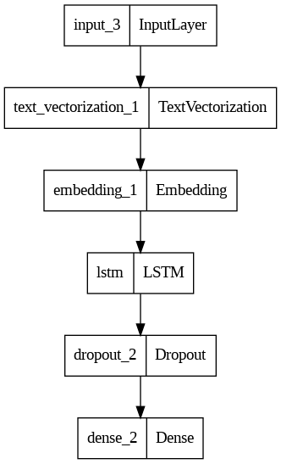
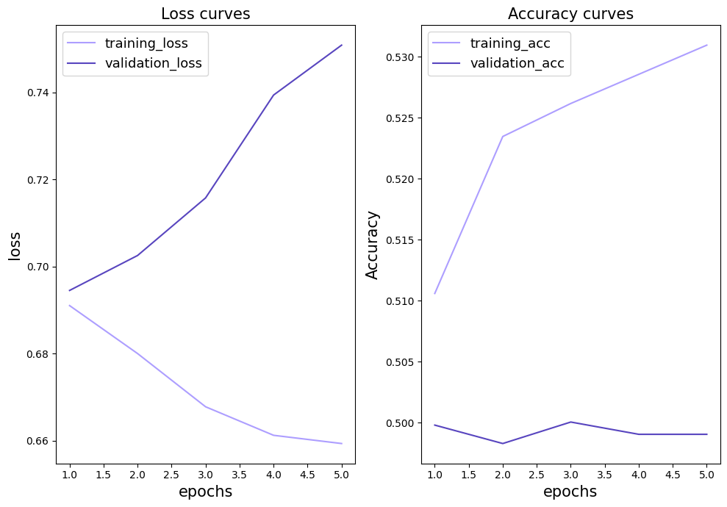
Rețea Neuronală cu Memorie Pe Termen Lung și Scurt (Model 3)
Folosește LSTM pentru a gestiona dependențele pe termen lung în text.
Există semne de overfitting
acuratețe: 50.08%
precizie: 50%
recall: 50%
f1 score of: 36%

Slide 9
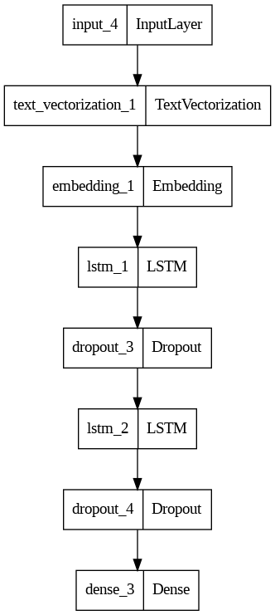
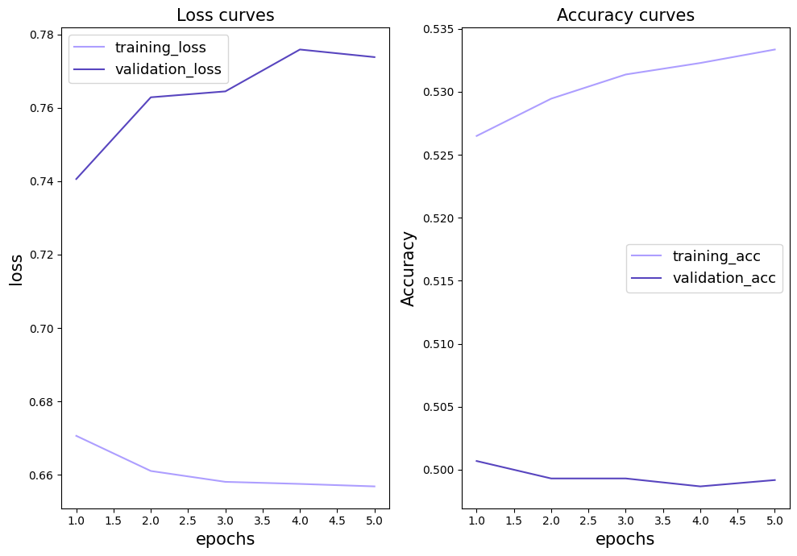
Rețea Neuronală cu Memorie Pe Termen Lung și Scurt în Stivă (Model 4):
Folosește mai multe straturi LSTM pentru a îmbunătăți capacitatea de învățare a modelului.
Performanța este similară cu cea a modelelor mai simple.
acuratețe: 49.92%
precizie: 49%
recall: 50%
f1 score of: 36%

Slide 10
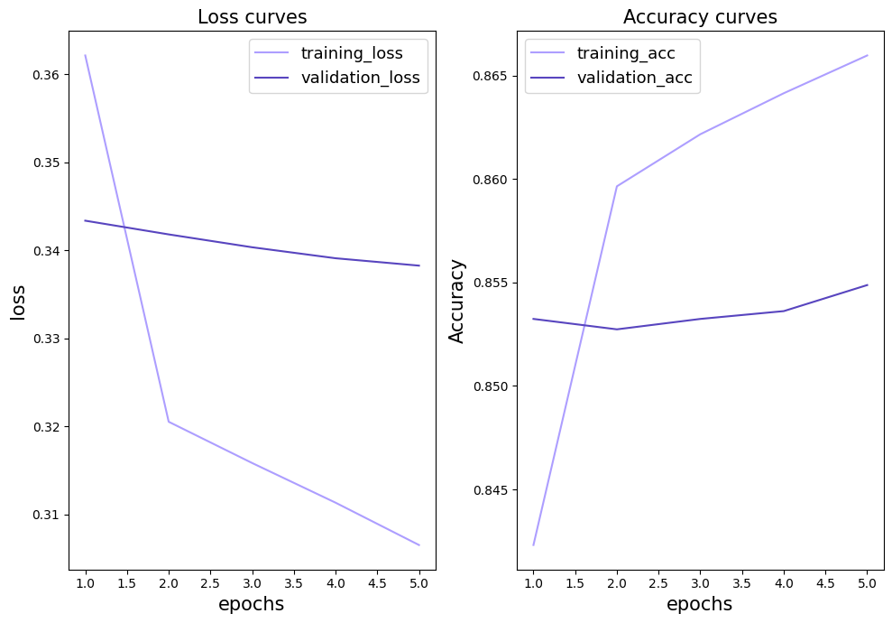
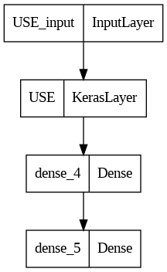
Encoder Universal de Propoziții (Model 5):
Folosește Universal Sentence Encoder pentru a converti texte în vectori de dimensiuni mari.
Performanță robustă în capturarea sentimentelor, chiar și în faza inițială.
acuratețe: 86.65%
precizie: 87%
recall: 87%
f1 score of: 87%

Slide 11
Transformatoare: Fine-Tuning pe BERT (Model 6):
Modelul a fost supus unei etape de fine-tuning pe un subset (20%) din datele de antrenare, îmbunătățind semnificativ capacitatea sa de a contextualiza și clasifica sentimentele cu mai mare precizie.
Acuratete: 93%

Slide 12
Concluzii
Acest proiect a furnizat insight-uri valoroase în complexitatea analizei sentimentelor și în gama diversă de tehnici disponibile pentru abordarea sarcinilor de clasificare a textului, utilizând diverse modele de învățare automată, de la algoritmi tradiționali precum Naive Bayes la modele avansate de învățare profundă precum LSTM și Transformatori.
Dintre modelele testate, modelul de transformator preantrenat de la Hugging Face a demonstrat cea mai mare performanță.
În aplicațiile practice, în funcție de nevoile specifice, trebuie luat în considerare un compromis între acuratețe și viteză.

